Slide 1

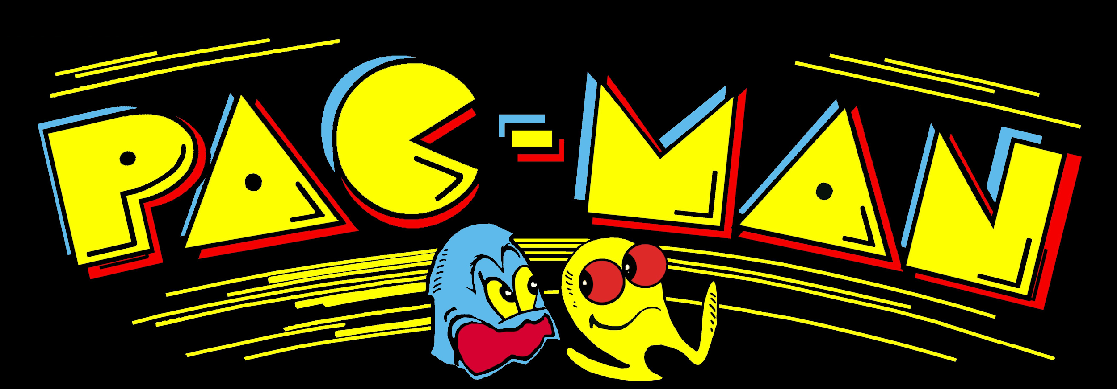
Подобие игры “Pac-Man” - наш проект по теме pygame
Главные разработчики:
Воронин Эдуард Сергеевич
и
Новский Даниил Дмитриевич

Slide 2

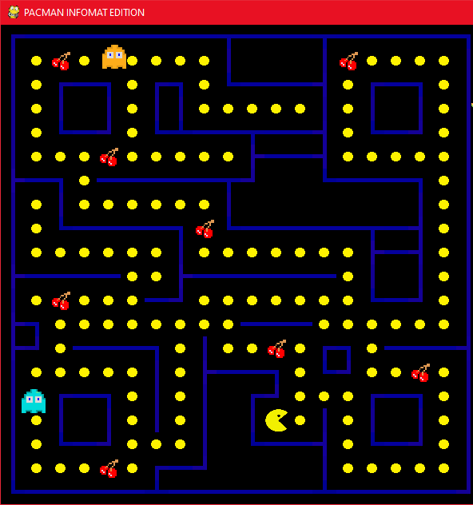
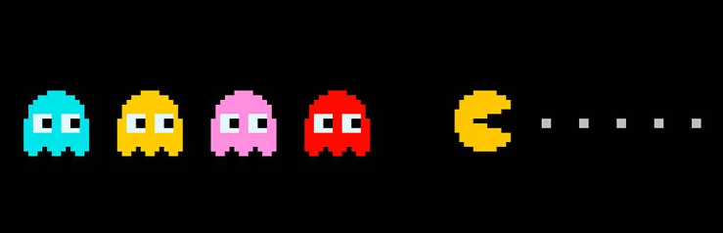
Введение
В нашей игре есть основные механики оригинальной версии. Герой ест еду и набирает очки, а при столкновении с врагами - теряет их.

Slide 3




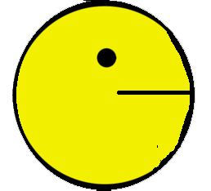
Реализация и технологии
Мы использовали множество технологий, пройденных нами на уроках по теме pygame.
Столкновение спрайтов, отрисовка карты через текстовый файл, анимированные спрайты(нарисованные в Paint) и многое другое. Помимо пройденных тем мы использовали модуль pygame.mixer для работы со звуком.

Slide 4
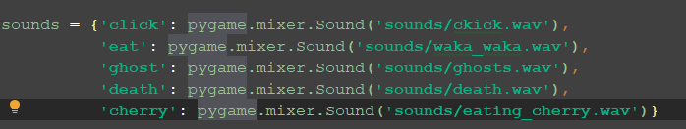
Классовая структура
class Tile отвечает за изображения для отрисовки уровней
class Cherry и class Food отвечают за еду на карте
class Pacman - класс самого героя
class Back_Button и class Pause_Button отвечают за кнопки интерфейса(не все)
class Border отвечает за стенки, сквозь которые не может ходить герой
классы трех игровых ботов
и класс курсора
Работа со звуком осуществлялась с помощью pygame.mixer. Для удобства мы использовали звуковой словарь, представленный в таком виде:

Slide 5
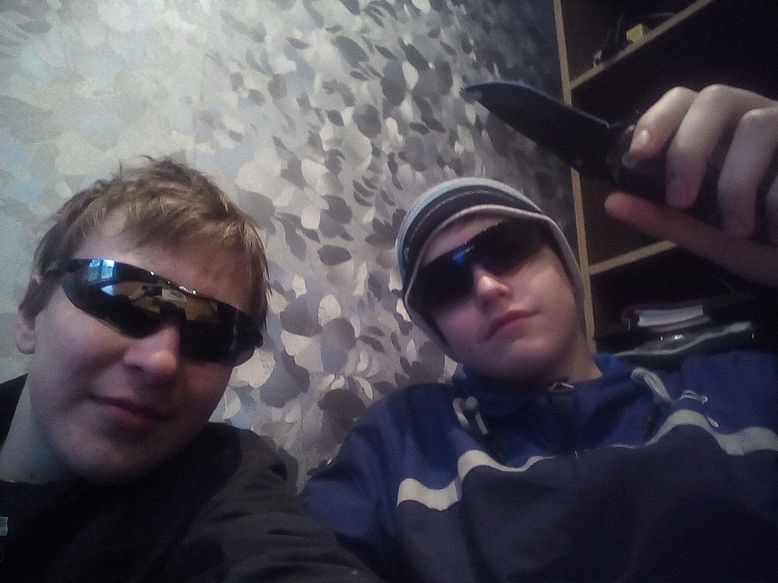
Недостатки кода и идеи для доработки
В нашем коде мало используются классы в программировании интерфейса. Это минус, т.к. в дальнейшей работе с кодом интерфейса программы могут возникнуть трудности. Это произошло по неопытности разработчиков, не судите строго!!! Мы можем предложить следующие идеи для разработки: добавить новые объекты кроме вишенки, улучшить анимации героев,
интерфейс паузы
и конечных экранов.
Всем спасибо, всем удачи, всем пока!
Спасибо за внимание!

